Slide 1
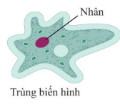
Đây là cơ thể đơn bào hay đa bào?

Slide 2
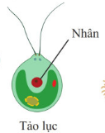
Đây là cơ thể đơn bào hay đa bào?

Slide 3
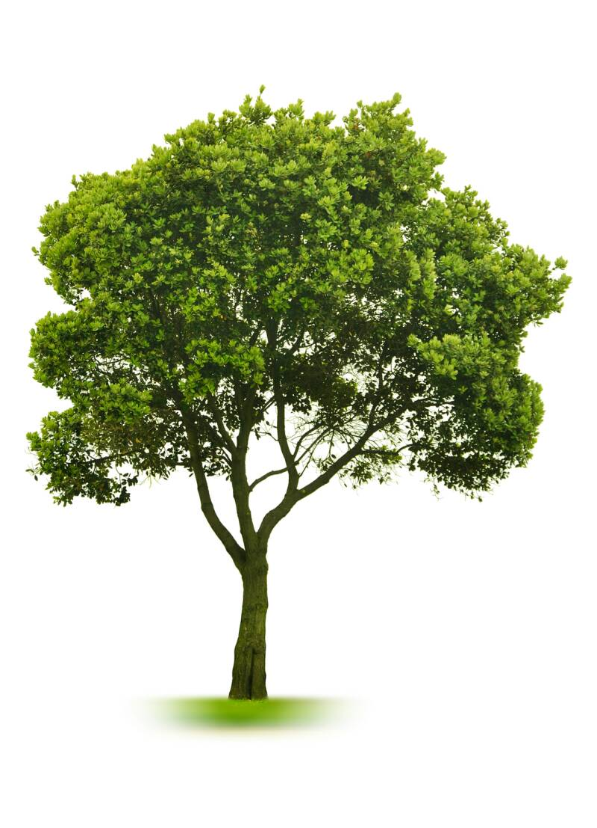
Đây là cơ thể đơn bào hay đa bào?
Cây xanh

Slide 4
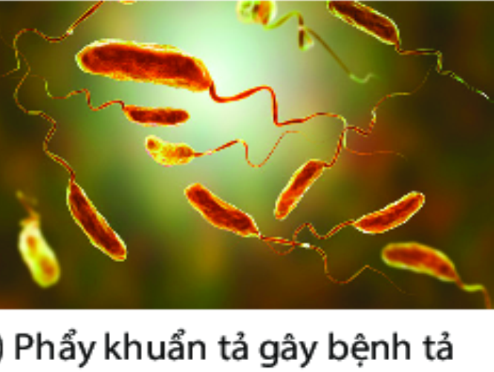
Đây là cơ thể đơn bào hay đa bào?

Slide 5
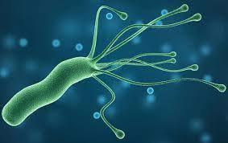
Đây là cơ thể đơn bào hay đa bào?
Vi khuẩn HP

Slide 6
Đây là cơ thể đơn bào hay đa bào?
Em bé

Slide 7
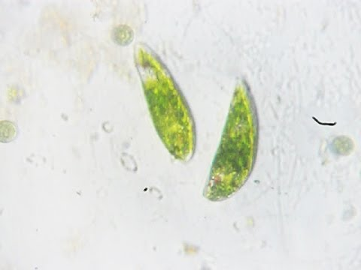
Đây là cơ thể đơn bào hay đa bào?
Trùng roi

Slide 8
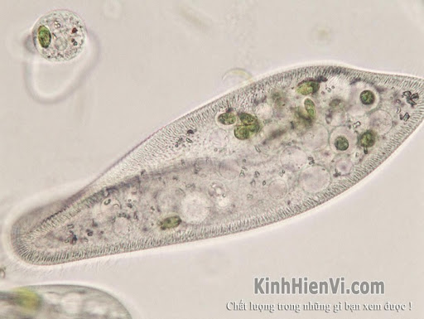
Đây là cơ thể đơn bào hay đa bào?
Trùng giày

Slide 9
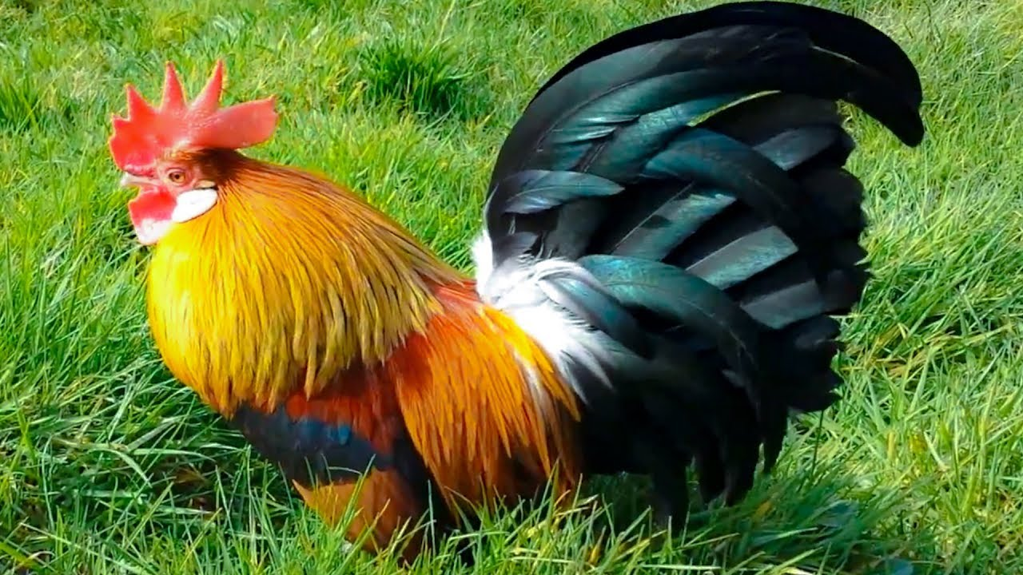
Đây là cơ thể đơn bào hay đa bào?
Con gà

Slide 10
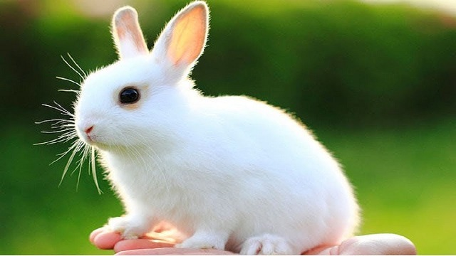
Đây là cơ thể đơn bào hay đa bào?
Con thỏ

Slide 11
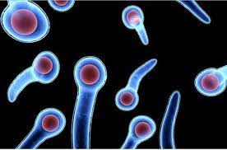
Đây là cơ thể đơn bào hay đa bào?
Vi khuẩn gây bệnh uốn ván

